Slide 1
MÓDULO 2 · BLOCO 06 · OS LABS 11 A 13
Energia, coexistência
e locationing
Quanto o rádio gasta em cada degrau da escada (PPK2), o que acontece quando BLE e Wi-Fi dividem os 2,4 GHz no mesmo kit, e como um kit sem GPS descobre onde está. Todo número é da bancada, ou vem atribuído à Nordic.
PPK2 no P10 da EB II
MPSL CX + PTA
nRF Cloud Location
comms/11 a 13
M2 · IA EMBARCADA & CONECTIVIDADE
01
Notes:
Glossário deste slide:
OS — Operating System.
PPK2 — Power Profiler Kit II: o medidor de corrente da Nordic (200 nA a 1 A, 100 kSa/s).
BLE — Bluetooth Low Energy: o rádio de 2,4 GHz do próprio nRF54LM20.
GPS — Global Positioning System.
P10 — Conector da EB II onde se mede a corrente do VBAT (com o SB10 cortado).
EB II — nRF7002 Expansion Board II: o shield com o nRF7002 que encaixa na DK.
MPSL — Multiprotocol Service Layer: a camada da Nordic que arbitra o rádio entre protocolos; MPSL CX é a interface de coexistência.
CX — Coexistence: a interface de coexistência entre o rádio BLE e o Wi-Fi.
PTA — Packet Traffic Arbitration: o árbitro de coexistência em hardware dentro do nRF70.

Slide 2
11
Lab 11 · A escada de energia
Economia não é “antigo × moderno”: é uma escada de três degraus, cada um com um dono do intervalo de dormida. Parte A mede os degraus 1 e 2 em qualquer rede; Parte B (TWT) depende do AP.
M2 · IA EMBARCADA & CONECTIVIDADE
02
Notes:
Glossário deste slide:
TWT — Target Wake Time (Wi-Fi 6): a estação negocia com o AP o próprio horário de acordar. Opcional no AP.
AP — Access Point, ponto de acesso: quem anuncia a rede e dá acesso a ela (o roteador).

Slide 3
LAB 11 · ENERGIA
Os três degraus
A coluna “sono útil” não vem de catálogo: o listen interval é aceito até 65535 (1,8 h), mas o downlink já é inutilizável nas dezenas. Associar não é ser alcançável.
Degrau | Quem controla o sono | O que faz ao acordar | Sono útil | Wi-Fi 6? | Perde broadcast
1 · DTIM Power Save | o AP | lê o TIM e recebe o tráfego de grupo | 0,1–1 s (o DTIM do AP) | não | não
2 · Extended PS (listen interval) | a estação | lê o TIM de um beacon qualquer, disputando o meio | até ~3 s na prática | não | sim
3 · TWT (deep sleep) | negociado com o AP | acorda numa service period reservada | minutos a horas | sim | sim
Transversal: o nRF70 sai da economia sozinho quando há tráfego e volta depois do inactivity timer (100 ms). É um botão à parte do degrau — e derruba qualquer medida feita com pings em rajada.
M2 · IA EMBARCADA & CONECTIVIDADE
03
Notes:
Glossário deste slide:
DTIM — Delivery TIM: o TIM especial que aparece a cada N beacons e anuncia tráfego broadcast/multicast. Não é outro mecanismo: é um TIM privilegiado.
AP — Access Point, ponto de acesso: quem anuncia a rede e dá acesso a ela (o roteador).
TIM — Traffic Indication Map: elemento dentro de todo beacon com o bitmap das estações que têm quadro unicast guardado no AP.
PS — Power Save: modo de economia em que o rádio dorme entre beacons.
TWT — Target Wake Time (Wi-Fi 6): a estação negocia com o AP o próprio horário de acordar. Opcional no AP.

Slide 4
LAB 11 · ENERGIA
Parte A: os comandos do shell
Pegadinha medida: é wifi ps_listen_interval, não wifi listen_interval. Errar o nome não devolve erro — sempre conferir com wifi ps.
Trocar o modo funciona em runtime; trocar o valor exige reconectar. O wifi twt setup posicional do material online falha aqui: use o quick_setup, em µs.
wifi ps off # sem economia
wifi ps on
wifi ps_wakeup_mode dtim # degrau 1
wifi ps_listen_interval 10 # ANTES de conectar: viaja no quadro de associacao
wifi ps_wakeup_mode listen_interval # degrau 2 (troca de modo funciona em runtime)
wifi ps # confere: modo, wakeup, listen interval
wifi status # beacon interval e DTIM period da rede
wifi twt quick_setup 65024 524288 # degrau 3: so se o AP negociar
M2 · IA EMBARCADA & CONECTIVIDADE
04
Notes:
Glossário deste slide:
DTIM — Delivery TIM: o TIM especial que aparece a cada N beacons e anuncia tráfego broadcast/multicast. Não é outro mecanismo: é um TIM privilegiado.
AP — Access Point, ponto de acesso: quem anuncia a rede e dá acesso a ela (o roteador).

Slide 5
LAB 11 · ENERGIA
A escada medida por latência
Pings isolados, um a cada 3 s, do PC. A leitura que sobrevive às duas corridas é a razão entre os degraus, não o valor exato: ~10 ms → ~0,1 s → ~0,7 s → ~2 s.
Regime | Mín | Mediana | Máximo | Sem resposta | O que a teoria previa
sem economia | 6 ms | 8 ms | 44 ms | 0/12 | —
DTIM 3 (o padrão) | 40 ms | 55 ms | 247 ms | 0/12 | fração aleatória de 307 ms: máximo perto do período
listen interval 10 | 360 ms | 663 ms | 673 ms | 0/12 | acorda a cada 9 beacons: 922 ms
listen interval 30 | 308 ms | 1775 ms | 2728 ms | 3/14 | 3072 ms — e o downlink começa a degradar
Duas armadilhas de método, as duas medidas: pings em rajada dão ~8 ms em qualquer regime (o inactivity timer); e espaçamento que bate com o ciclo de dormida dá aliasing — 53 ms no listen interval 30, um número que desmentia a tese. Se o resultado desmente a teoria, desconfie do relógio antes.
M2 · IA EMBARCADA & CONECTIVIDADE
05
Notes:
Glossário deste slide:
PC — Personal Computer.
DTIM — Delivery TIM: o TIM especial que aparece a cada N beacons e anuncia tráfego broadcast/multicast. Não é outro mecanismo: é um TIM privilegiado.

Slide 6
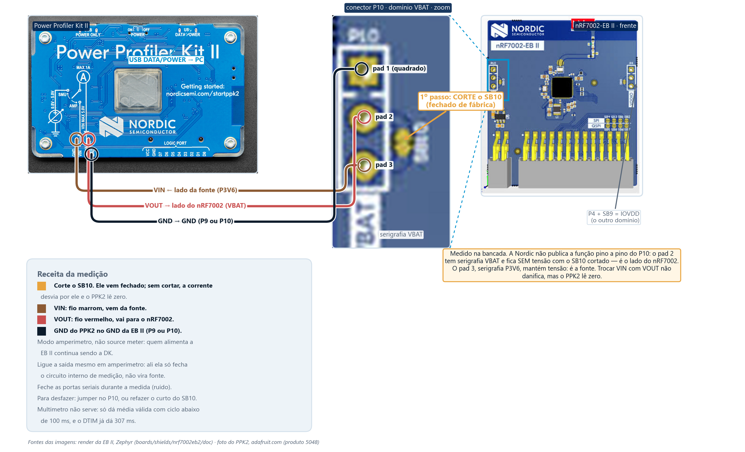
LAB 11 · ENERGIA
Onde ligar o PPK2
O P14 mede só o SoC (VDD:nRF); o VDD:IO que alimenta a EB II é um seguidor bufferizado, de propósito. A corrente que muda entre os degraus é a do nRF7002, e ela só aparece no P10 da EB II, com o SB10 cortado. PPK2 em amperímetro: quem alimenta continua sendo a DK.
M2 · IA EMBARCADA & CONECTIVIDADE
06
Notes:
Glossário deste slide:
PPK2 — Power Profiler Kit II: o medidor de corrente da Nordic (200 nA a 1 A, 100 kSa/s).
P14 — Conector da LM20-DK para medir a corrente do SoC (VDD:nRF); não vê o companion.
SoC — System on Chip: CPU, memória e rádio no mesmo chip (nRF54LM20).
EB II — nRF7002 Expansion Board II: o shield com o nRF7002 que encaixa na DK.
P10 — Conector da EB II onde se mede a corrente do VBAT (com o SB10 cortado).
SB10 — Solder bridge da EB II, fechado de fábrica, que fecha o VBAT; cortar para medir em P10.
DK — Development Kit: a placa de desenvolvimento (nRF54LM20-DK).
VBAT — Alimentação principal do nRF7002, o trilho do rádio (P10 na EB II).
IOVDD — Alimentação da interface de I/O do nRF7002 (P4 na EB II).
SB9 — Solder bridge da EB II para o IOVDD (P4).

Slide 7
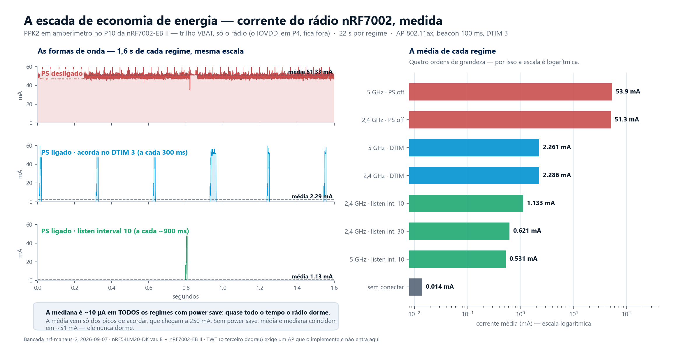
LAB 11 · ENERGIA
A escada medida por corrente
22 s por regime, firmware do lab 6, trilho VBAT. Ligar o power save corta 22× (51,33 → 2,29 mA), e isso não custa Wi-Fi 6 nenhum: é o degrau 1, ligado por padrão. A mediana de ~10 µA denuncia o mecanismo: a média é feita inteiramente dos picos de acordar, de até 250 mA.
M2 · IA EMBARCADA & CONECTIVIDADE
07
Notes:
Glossário deste slide:
VBAT — Alimentação principal do nRF7002, o trilho do rádio (P10 na EB II).
PS — Power Save: modo de economia em que o rádio dorme entre beacons.
DTIM — Delivery TIM: o TIM especial que aparece a cada N beacons e anuncia tráfego broadcast/multicast. Não é outro mecanismo: é um TIM privilegiado.
PPK2 — Power Profiler Kit II: o medidor de corrente da Nordic (200 nA a 1 A, 100 kSa/s).
IOVDD — Alimentação da interface de I/O do nRF7002 (P4 na EB II).
LI — Listen Interval: de quantos em quantos beacons a estação promete acordar (vai no quadro de associação).

Slide 8
LAB 11 · ENERGIA
A anatomia do despertar
Segmentando os pulsos acima de 2 mA: média = carga por despertar × frequência de despertar. O piso de sono é desprezível, 98–99% da carga está nos pulsos. Economizar é acordar menos vezes, ou acordar mais barato.
Regime | Despertares em 22 s | Período | Duração | Carga por despertar | Nos pulsos
2,4 GHz · DTIM 3 | 73 | 305 ms | 18,2 ms | 694 µC | 99%
5 GHz · DTIM 3 | 73 | 305 ms | 17,2 ms | 686 µC | 99%
2,4 GHz · listen interval 10 | 25 | 891 ms | 24,0 ms | 998 µC | 99%
5 GHz · listen interval 10 | 24 | 928 ms | 13,5 ms | 480 µC | 97%
2,4 GHz · listen interval 30 | 7 | 3182 ms | 38,4 ms | 1929 µC | 98%
305 ms é DTIM 3 × beacon de 100 ms; 891 ms é o listen interval 10 arredondado para 9 beacons — a teoria da abertura, agora num osciloscópio de corrente. E quanto mais dorme, mais custa acordar (ressincronizar): por isso a escada tem rendimento decrescente.
M2 · IA EMBARCADA & CONECTIVIDADE
08
Notes:
Glossário deste slide:
DTIM — Delivery TIM: o TIM especial que aparece a cada N beacons e anuncia tráfego broadcast/multicast. Não é outro mecanismo: é um TIM privilegiado.

Slide 9
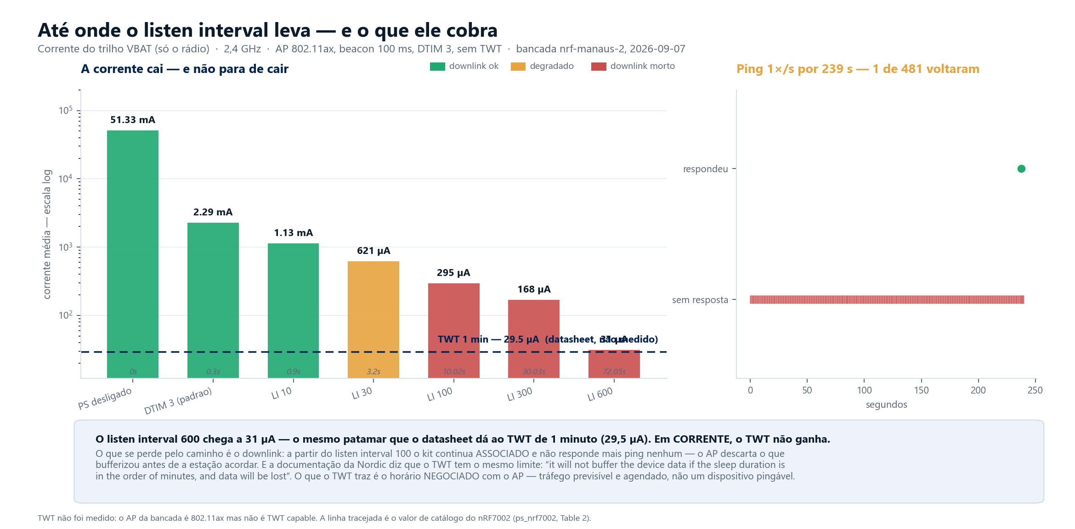
LAB 11 · ENERGIA
Até onde o listen interval leva
Listen interval 600 (~72 s de sono) chega a 31 µA — o patamar que o datasheet atribui ao TWT de 1 minuto (29,5 µA). O preço: num ping ininterrupto, 1 resposta em 481. O rádio está acordado 0,04% do tempo. Um dispositivo assim só funciona se ele inicia a conversa.
M2 · IA EMBARCADA & CONECTIVIDADE
09
Notes:
Glossário deste slide:
TWT — Target Wake Time (Wi-Fi 6): a estação negocia com o AP o próprio horário de acordar. Opcional no AP.
LI — Listen Interval: de quantos em quantos beacons a estação promete acordar (vai no quadro de associação).
PS — Power Save: modo de economia em que o rádio dorme entre beacons.
DTIM — Delivery TIM: o TIM especial que aparece a cada N beacons e anuncia tráfego broadcast/multicast. Não é outro mecanismo: é um TIM privilegiado.

Slide 10
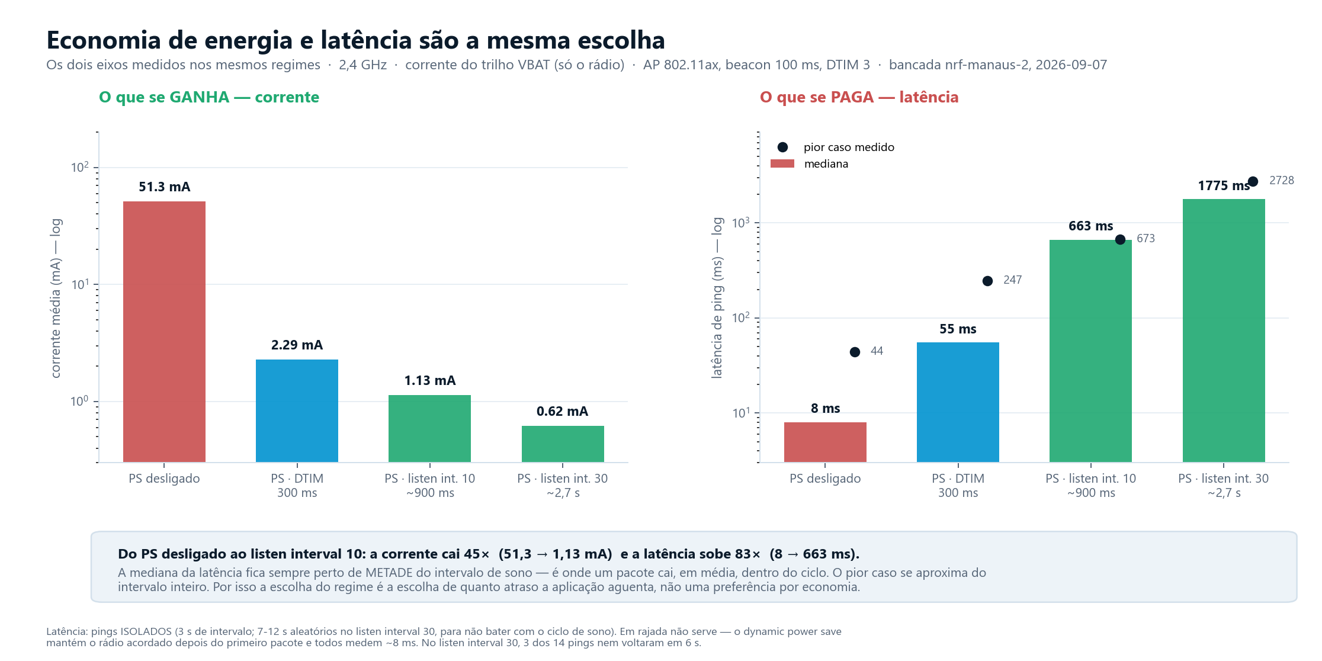
LAB 11 · ENERGIA
Energia × latência
Corrente e latência medidas nos mesmos regimes, no mesmo dia. Do regime sem economia ao listen interval 10, a corrente cai ~45× e a latência sobe ~80×. Não há degrau bom e degrau ruim: escolher o regime é escolher quanto atraso a aplicação aguenta.
M2 · IA EMBARCADA & CONECTIVIDADE
10
Notes:
Glossário deste slide:
PS — Power Save: modo de economia em que o rádio dorme entre beacons.
DTIM — Delivery TIM: o TIM especial que aparece a cada N beacons e anuncia tráfego broadcast/multicast. Não é outro mecanismo: é um TIM privilegiado.
LI — Listen Interval: de quantos em quantos beacons a estação promete acordar (vai no quadro de associação).
VBAT — Alimentação principal do nRF7002, o trilho do rádio (P10 na EB II).

Slide 11
LAB 11 · ENERGIA
Parte B · TWT: determinismo, não economia
o que a Parte A já provou sem TWT
o que o TWT acrescenta, quando o AP negocia
▪ 31 µA com listen interval 600 — empata com os 29,5 µA que o datasheet dá ao TWT de 1 min
▪ os despertares do listen interval duraram 24 a 86 ms, irregulares: o rádio espera a vez no meio
▪ o downlink morre nas dezenas de listen interval — e a doc da Nordic diz que com TWT de minutos o AP também não bufferiza
▪ a ONT da bancada é ax e responde Peer not TWT capable; o EX3000 foi descartado
▪ a estação e o AP combinam um horário; o AP reserva a service period, manda trigger frames, aloca Resource Units
▪ o despertar tem duração escolhida (8 a 256 ms), não sofrida — e não colide com quem acordou no mesmo beacon
▪ a vantagem cresce com o número de dispositivos: uma sala cheia de kits, uma fábrica. Com um kit numa rede quieta, quase não aparece
▪ só TWT Individual no driver v3.4.0; btwt_setup existe no shell mas não tem driver por trás
Receita pronta no README, não testada: wifi twt quick_setup 8192 60000000 no firmware do lab 6 — e dizer à turma que não foi verificado.
M2 · IA EMBARCADA & CONECTIVIDADE
11
Notes:
Glossário deste slide:
TWT — Target Wake Time (Wi-Fi 6): a estação negocia com o AP o próprio horário de acordar. Opcional no AP.
AP — Access Point, ponto de acesso: quem anuncia a rede e dá acesso a ela (o roteador).
ONT — Optical Network Terminal: o modem/roteador da fibra, o AP da bancada.

Slide 12
LAB 11 · ENERGIA
Os números do datasheet
O datasheet é piso, não previsão. O piso bate, o DTIM 3 não, e o TWT de 1 minuto empata com o nosso degrau 2. É exatamente por isso que o lab mede em vez de citar.
Regime (datasheet nRF7002, 2,4 GHz) | Corrente média | Na nossa bancada
DTIM 1 (~100 ms) | 3,47 mA | —
DTIM 3 (~300 ms) | 1,12 mA | 2,29 mA — 2× pior: a ONT tem outros clientes e tráfego de grupo o tempo todo; o datasheet mede numa rede limpa
DTIM 10 (~1 s) | 0,34 mA | —
TWT, intervalo de 1 min | 29,5 µA | 31 µA com listen interval 600 — o empate que muda o argumento do TWT
TWT, intervalo de 1 h | 18,4 µA | —
dormindo (ISLEEP, só o RTC) | 15 µA | 12–14 µA de piso — bate, e valida a cadeia de medição
O efeito da banda existe, mas não onde o datasheet diz: em listen interval, 5 GHz custa metade de 2,4 GHz (0,53 × 1,13 mA); em DTIM as duas bandas custam o mesmo por despertar. A coincidência com os 0,56 / 1,12 mA do catálogo é armadilha — são outro regime.
M2 · IA EMBARCADA & CONECTIVIDADE
12
Notes:
Glossário deste slide:
DTIM — Delivery TIM: o TIM especial que aparece a cada N beacons e anuncia tráfego broadcast/multicast. Não é outro mecanismo: é um TIM privilegiado.
TWT — Target Wake Time (Wi-Fi 6): a estação negocia com o AP o próprio horário de acordar. Opcional no AP.
ONT — Optical Network Terminal: o modem/roteador da fibra, o AP da bancada.
ISLEEP — Corrente do nRF7002 dormindo, só com o RTC ligado (15 µA no datasheet).
RTC — Real-Time Counter: o único relógio que fica ligado com o rádio dormindo.

Slide 13
12
Lab 12 · Coexistência entre BLE e Wi-Fi
A turma acabou de medir distância por BLE em 2,4 GHz. Este lab põe o Wi-Fi no mesmo espectro, no mesmo kit, ao mesmo tempo — e mede o que o árbitro de coexistência faz com isso.
M2 · IA EMBARCADA & CONECTIVIDADE
13
Notes:
Glossário deste slide:
BLE — Bluetooth Low Energy: o rádio de 2,4 GHz do próprio nRF54LM20.

Slide 14
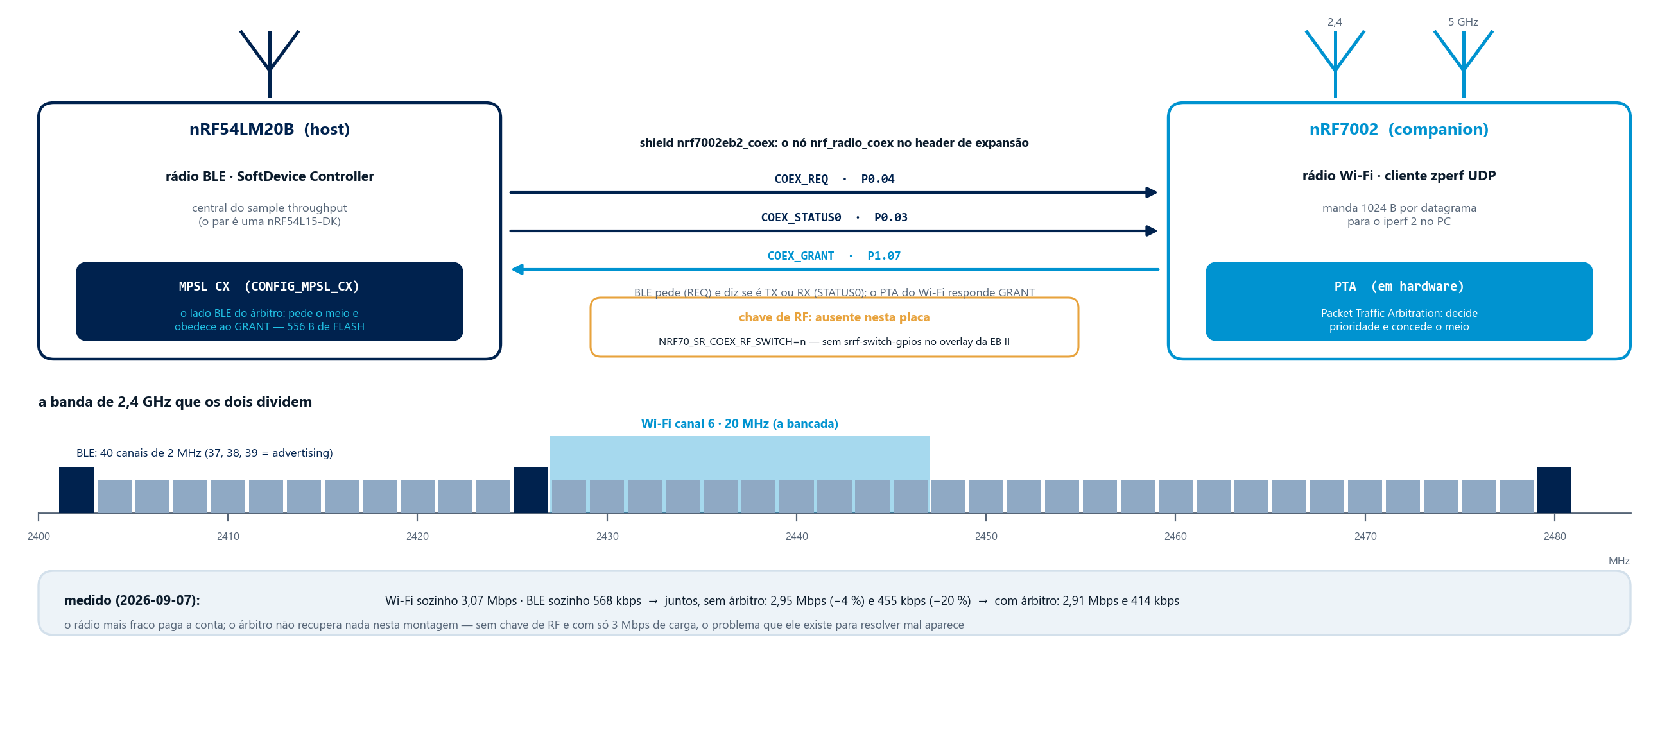
LAB 12 · COEXISTÊNCIA
BLE e Wi-Fi no mesmo kit
O nRF7002 tem um PTA (Packet Traffic Arbitration) em hardware; o lado BLE é o MPSL CX no nRF54LM20. Três linhas no header de expansão: BLE pede (REQ), diz se é TX ou RX (STATUS0), o PTA responde GRANT.
M2 · IA EMBARCADA & CONECTIVIDADE
14
Notes:
Glossário deste slide:
BLE — Bluetooth Low Energy: o rádio de 2,4 GHz do próprio nRF54LM20.
PTA — Packet Traffic Arbitration: o árbitro de coexistência em hardware dentro do nRF70.
MPSL — Multiprotocol Service Layer: a camada da Nordic que arbitra o rádio entre protocolos; MPSL CX é a interface de coexistência.
CX — Coexistence: a interface de coexistência entre o rádio BLE e o Wi-Fi.
SDC — SoftDevice Controller: o controlador Bluetooth da Nordic.
RF — Radiofrequência; chave de RF é o switch de antena entre BLE e Wi-Fi (ausente na EB II desta placa).
UDP — User Datagram Protocol: datagramas sem conexão nem garantia de entrega.
iperf — Ferramenta de medir vazão de rede; a versão 2 fala com o zperf do Zephyr.
zperf — O gerador de tráfego do Zephyr, compatível com o iperf 2.
MAC — Medium Access Control: a camada que decide quem transmite e quando; também o endereço de hardware da interface.
FLASH — Memória não volátil de programa (2 MB no nRF54LM20).
P17 — Conector de expansão da LM20-DK onde a EB II encaixa.

Slide 15
LAB 12 · COEXISTÊNCIA
O build de coexistência
O par BLE é uma nRF54L15-DK rodando bluetooth/throughput como periférico (o papel se escolhe no shell, sem botão). No PC, iPerf 2 (iperf -s -u -i 1 -p 5001): o iperf3 não fala o protocolo do zperf.
 | Valor | Por quê
SHIELD | "nrf7002eb2;nrf7002eb2_coex" | o segundo fragmento só acrescenta o nó nrf_radio_coex com os três GPIOs. Sem ele o driver não tem para onde apontar os pinos
CONFIG_MPSL_CX | y (build_on) ou n (build_off) | o árbitro liga e desliga em tempo de compilação: dois binários, não um comando de shell
CONFIG_COEX_SEP_ANTENNAS | y | a EB II tem antena dedicada; o Wi-Fi e o BLE do LM20 irradiam por antenas separadas
CONFIG_NRF70_SR_COEX_RF_SWITCH | cai para n, com aviso | depende de srrf-switch-gpios no nó nrf70, que o overlay da EB II nesta placa não declara. Não há chave de RF a controlar
CONFIG_NET_CONFIG_PEER_IPV4_ADDR | o IP do PC, na linha de build | vem 192.168.1.253 de fábrica — um destino que não existe. Sem sobrescrever, o lado Wi-Fi da medida simplesmente não acontece, sem erro
FLASH · RAM | 741084 B · 374100 B (71,49%) | o build mais pesado da frente: as duas pilhas de rádio abertas ao mesmo tempo. A diferença on/off é 556 B — só o driver mpsl_cx
M2 · IA EMBARCADA & CONECTIVIDADE
15
Notes:
Glossário deste slide:
BLE — Bluetooth Low Energy: o rádio de 2,4 GHz do próprio nRF54LM20.
DK — Development Kit: a placa de desenvolvimento (nRF54LM20-DK).
PC — Personal Computer.
iperf — Ferramenta de medir vazão de rede; a versão 2 fala com o zperf do Zephyr.
zperf — O gerador de tráfego do Zephyr, compatível com o iperf 2.
EB II — nRF7002 Expansion Board II: o shield com o nRF7002 que encaixa na DK.
RF — Radiofrequência; chave de RF é o switch de antena entre BLE e Wi-Fi (ausente na EB II desta placa).
IP — Internet Protocol: o endereçamento e o roteamento entre redes.
FLASH — Memória não volátil de programa (2 MB no nRF54LM20).
RAM — Random Access Memory: a memória de trabalho (511 KB no nRF54LM20).

Slide 16
LAB 12 · COEXISTÊNCIA
Throughput medido
O custo da convivência é real e assimétrico. E o árbitro não recupera nada nesta montagem — deixa os dois marginalmente piores. Não é defeito do lab: é o resultado, e ele tem duas explicações que se somam.
Regime | Wi-Fi UDP TX | BLE
Wi-Fi sozinho (TEST_TYPE_WLAN_ONLY) | 3,07 Mbps | —
BLE sozinho (TEST_TYPE_BLE_ONLY) | — | 568 kbps
Ambos · coexistência desligada | 2,95 ± 0,03 Mbps (n=3) — −4% | 455 ± 61 kbps (n=3) — −20%
Ambos · coexistência ligada | 2,91 ± 0,02 Mbps (n=4) | 414 ± 23 kbps (n=4)
1) Sem chave de RF, o árbitro sinaliza mas não há hardware para agir. 2) Com 3 Mbps há pouco tempo de ar disputado. Na referência da Nordic (nRF5340, 10,2 Mbps) o BLE despenca 87% sem árbitro e recupera com ele. Aqui o problema que o árbitro existe para resolver mal aparece.
M2 · IA EMBARCADA & CONECTIVIDADE
16
Notes:
Glossário deste slide:
UDP — User Datagram Protocol: datagramas sem conexão nem garantia de entrega.
BLE — Bluetooth Low Energy: o rádio de 2,4 GHz do próprio nRF54LM20.
RF — Radiofrequência; chave de RF é o switch de antena entre BLE e Wi-Fi (ausente na EB II desta placa).

Slide 17
LAB 12 · COEXISTÊNCIA
Por que 3 Mbps e não 10
Os 10,2 Mbps do README do SDK são de outro host. Comparar com eles compara duas CPUs, não duas soluções de Wi-Fi: o nRF7002 é o mesmo.
Variação | Wi-Fi UDP TX | Perda | Conclusão
2,4 GHz · SPI 8 MHz (padrão) | 3,07 Mbps | 0% | o sample pede 10 Mbps (WIFI_ZPERF_RATE=10000)
2,4 GHz · SPI 16 MHz | 3,15 Mbps | 0,05% | dobrar o barramento não muda nada: o SPI nunca esteve saturado
5 GHz · SPI 8 MHz | 3,11 Mbps | 0% | trocar de banda não muda nada: o rádio não é o gargalo
sobra o host | — | — | Cortex-M33 a 128 MHz, single-core, gerando datagramas de 1024 B pela pilha do Zephyr. A referência roda num nRF5340 dual-core
Lição de método, registrada de propósito: a primeira versão do README afirmava com segurança que o teto era o SPI — a conta fechava. Estava errada, e só se soube dobrando o clock e medindo. Explicação plausível que fecha a conta não é evidência. E uma medida por regime não decide nada: o BLE varia de 385 a 501 kbps na mesma configuração.
M2 · IA EMBARCADA & CONECTIVIDADE
17
Notes:
Glossário deste slide:
SDK — Software Development Kit.
UDP — User Datagram Protocol: datagramas sem conexão nem garantia de entrega.
SPI — Serial Peripheral Interface: barramento serial de 4 fios entre o host e o nRF7002 (8 MHz na EB II).
BLE — Bluetooth Low Energy: o rádio de 2,4 GHz do próprio nRF54LM20.

Slide 18
13
Lab 13 · Locationing sem GPS
Onde satélite não chega, um kit sem GPS ainda se localiza — desde que veja pelo menos dois APs que já estejam num banco de mapeamento. Fecha o módulo de GNSS pelo lado de dentro do prédio.
M2 · IA EMBARCADA & CONECTIVIDADE
18
Notes:
Glossário deste slide:
GPS — Global Positioning System.
GNSS — Global Navigation Satellite System: GPS e similares.

Slide 19
LAB 13 · LOCATIONING
A posição não está no kit
O kit nunca sabe onde está — só enxerga os vizinhos. Quem resolve é o banco de dados de quem já percorreu o mundo registrando “este BSSID fica nesta coordenada”. É o “Localizar” de qualquer smartphone sem GPS, feito à mão para o mecanismo ficar visível.
sw0 = nova varredura
internet só aqui
DK varre
TCP para o PC
wifi_locate.py
nRF Cloud
lat · lon · raio
net_mgmt SCAN;
acumula BSSID, RSSI,
frequência, SSID
uma linha por AP:
AP,<bssid>,<rssi>,
<freq>,<ssid> + FIM
descarta MACs locais
(bit 0x02) e exige
≥ 2 APs válidos
Location Services
HTTPS + OAT
banco de quem mapeou
a coordenada e a
incerteza em metros:
13,4 m na bancada
Código do curso, reaproveitando o cliente TCP do lab 9. Sem TF-M, sem onboarding: o kit só precisa da rede da sala; a chave nunca sobe para o firmware.
M2 · IA EMBARCADA & CONECTIVIDADE
19
Notes:
Glossário deste slide:
BSSID — Basic Service Set Identifier: o endereço MAC do rádio do AP.
GPS — Global Positioning System.
DK — Development Kit: a placa de desenvolvimento (nRF54LM20-DK).
RSSI — Received Signal Strength Indication: potência do sinal recebido, em dBm (negativo).
SSID — Service Set Identifier: o nome da rede Wi-Fi.
TCP — Transmission Control Protocol: conexão confiável, em ordem.
PC — Personal Computer.
AP — Access Point, ponto de acesso: quem anuncia a rede e dá acesso a ela (o roteador).
HTTPS — HTTP sobre TLS.
OAT — Organization Auth Token do nRF Cloud: a chave que autoriza chamadas ao Location Services.
TF-M — Trusted Firmware-M: o firmware seguro (TrustZone) dos alvos /ns.

Slide 20
LAB 13 · LOCATIONING
O ciclo completo, medido
O aluno vê as duas metades: a lista de APs que o kit enxergou (21 na tela do kit) e a coordenada que saiu dela (16 na do PC). A pergunta “por que sumiram cinco” tem resposta técnica, não é bug.
15 s
21 → 16
13,4 m
OAT
reset → coordenada
APs varridos → usados
de incerteza
não a API key
tempo de máquina
por que sumiram cinco
com 16 APs
401 malformed
dos quais ~5,5 s são a varredura. Não é duração de aula: é o intervalo entre ligar o kit e a ferramenta responder
MACs administrados localmente (02:, 96:) não identificam um AP físico fixo. Descartados antes da chamada, que é paga
contra 14,1 m com só cinco. Mais vizinhos ajudam, mas o ganho satura rápido — dá para medir na hora
só o Organization Auth Token serve para Location Services. Exportado no ambiente do PC, nunca em arquivo
M2 · IA EMBARCADA & CONECTIVIDADE
20
Notes:
Glossário deste slide:
PC — Personal Computer.
AP — Access Point, ponto de acesso: quem anuncia a rede e dá acesso a ela (o roteador).
OAT — Organization Auth Token do nRF Cloud: a chave que autoriza chamadas ao Location Services.
API — Application Programming Interface.

Slide 21
LAB 13 · LOCATIONING
Curso × produção
o curso: scan no kit, resolução no PC
produção: nrf/samples/wifi/nrf_cloud
▪ cpuapp normal, sem TF-M
▪ uma chave OAT, no PC do instrutor — nenhum onboarding de dispositivo
▪ internet só no PC; o kit só precisa da rede da sala
▪ o aluno vê a lista de BSSIDs e a coordenada: o mecanismo fica visível
▪ reaproveita o lab 9; 553520 B de FLASH, 187256 B de RAM
▪ alvo /ns: build com TF-M e certificado provisionado na Trust Zone
▪ onboarding que associa cada dispositivo físico à conta na nuvem
▪ o próprio dispositivo fala com o nRF Cloud por CoAP ou MQTT, continuamente (lib_location)
▪ sem script de PC no meio — é como um produto embarca isso
▪ fica como referência escrita e demo, se houver tempo
O princípio é o mesmo nos dois: a localização está no banco de dados de quem mapeou os APs, não no dispositivo.
M2 · IA EMBARCADA & CONECTIVIDADE
21
Notes:
Glossário deste slide:
PC — Personal Computer.
TF-M — Trusted Firmware-M: o firmware seguro (TrustZone) dos alvos /ns.
OAT — Organization Auth Token do nRF Cloud: a chave que autoriza chamadas ao Location Services.
FLASH — Memória não volátil de programa (2 MB no nRF54LM20).
RAM — Random Access Memory: a memória de trabalho (511 KB no nRF54LM20).
CoAP — Constrained Application Protocol: um HTTP leve sobre UDP, para dispositivos pequenos.
MQTT — Message Queuing Telemetry Transport: publish/subscribe por meio de um broker.

Slide 22
RESUMO
Resumo dos labs 11 a 13
Ligar o power save corta 22× sem Wi-Fi 6 nenhum. Média = carga por despertar × frequência.
Listen interval 600 chega a 31 µA — e o downlink morre. O argumento do TWT é determinismo.
Dois rádios no kit: BLE perde 20%, Wi-Fi 4%; o árbitro sem chave de RF não recupera nada.
A posição não está no kit: 21 APs vistos, 16 usados, 13,4 m — resolvida por quem mapeou.
22×
31 µA
−20% / −4%
13,4 m
51 mA → 2,3 mA
ligando o power save
listen interval 600
≈ TWT de 1 min (29,5)
BLE / Wi-Fi
coexistindo
incerteza com
16 APs vistos
Cada lab produz um número que o aluno compara. Onde o datasheet e a bancada discordam, é a bancada que ensina.
M2 · IA EMBARCADA & CONECTIVIDADE
22
Notes:
Glossário deste slide:
TWT — Target Wake Time (Wi-Fi 6): a estação negocia com o AP o próprio horário de acordar. Opcional no AP.
BLE — Bluetooth Low Energy: o rádio de 2,4 GHz do próprio nRF54LM20.
RF — Radiofrequência; chave de RF é o switch de antena entre BLE e Wi-Fi (ausente na EB II desta placa).

